Slide 1
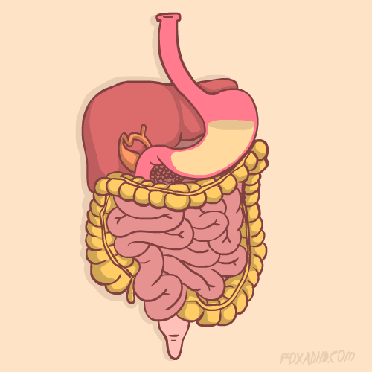
Spijsvertering

Slide 2
Leerdoelen
Onderdelen van spijsverteringsstelsel benoemen
Globale functie van organen omschrijven

Slide 3
Functie
Transport
1
Voert voedsel van buiten naar het bloed toe
2
Reststoffen verlaten het lichaam
3

Slide 4
Hongergevoel
Zenuwcellen in de hersenen
Meten van o.a glucose (Druivensuiker)
Terugkoppeling naar de hersenen zorgt voor honger
Dus: Lage glucose = signaal naar hersenen = hongergevoel

Slide 5
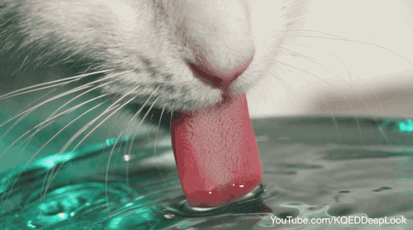
Dorst
Ontstaat bij een droge mond slijmvlies
Wanneer het bloed te dik wordt

Slide 6
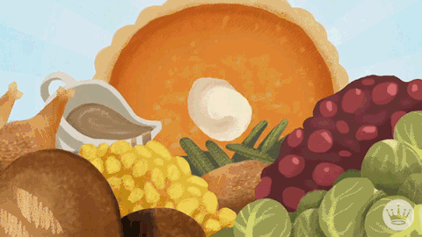
Voor het eten
Geur herkennen
Geur bepaald smaak
Hersenen zetten speeksel klieren aan

Slide 7
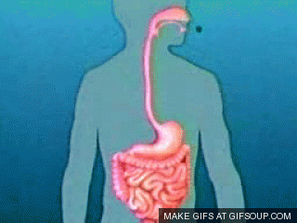
Transporteren van voedsel
Voeding = onverteerbaar
Verkleinen (Verteren) = opname door darm mogelijk

Slide 8
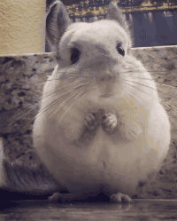
Verteren
Mechanische kracht: kauwen
Chemische wijze: Enzymen en zuren
Bloed brengt stoffen naar weefsels en organen

Slide 9
Spijsverteringsapparaat Anatomie

Slide 10
Mondholte (Cavum Oris)
Gebit
Tong
Speekselklieren
Slijmvlies
Functie tot vermaling

Slide 11
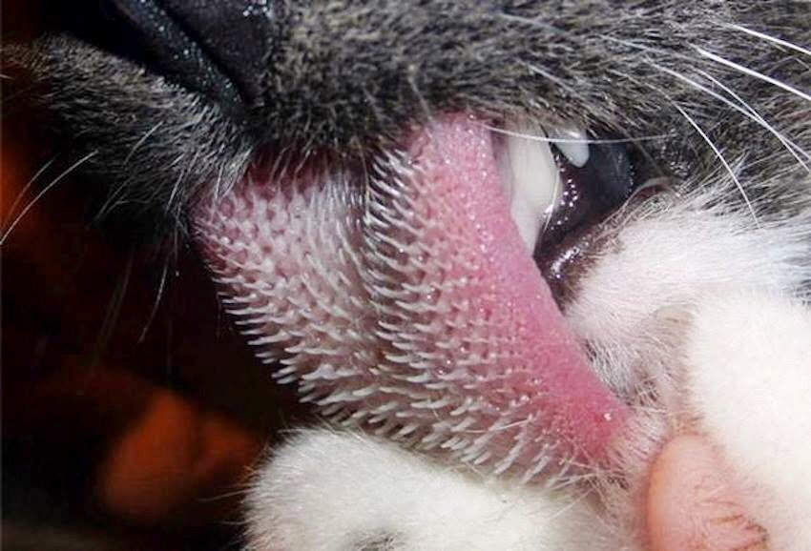
De tong van de kat
Papillen
Voedsel wordt bewogen
Fijn raspen van voedsel

Slide 12
Speekselklieren
Afvoer buisje naar de mond
Voelbaar als stevige bobbels
Maakt voedsel glad en vochtig
Grote hond = 7 liter per dag

Slide 13
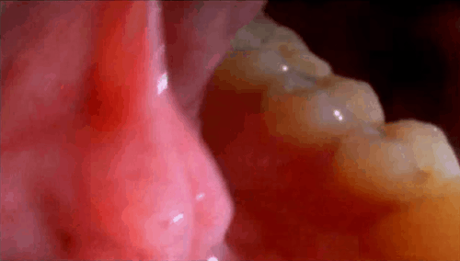
Speekselklieren van planten eters
Afbrekende enzymen

Slide 14
Keelholte (Pharynx)
Ademhalingsapparaat en spijsverteringsapparaat kruisen
Samentrekkende spieren
Afsluiten luchtpijp

Slide 15
Slikken is een reflex
Geen bewuste controle
Handig bij het geven van medicatie

Slide 16
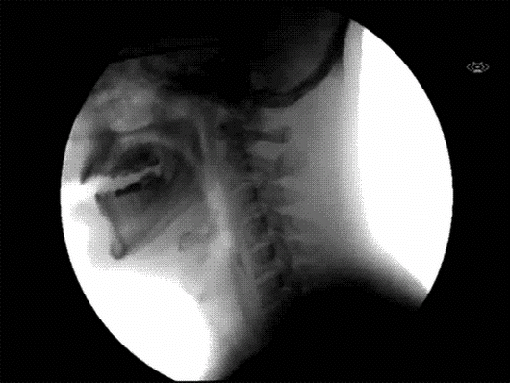
Slokdarm (Oesophagus)
Lange dunne buis
Bovenkant sluit aan op de keelholte
Onderkant sluit aan op de maag
Tussen de longen
Peristaltische bewegingen = Opeenvolging van spiercontracties
Voedsel wordt omlaag geduwd

Slide 17
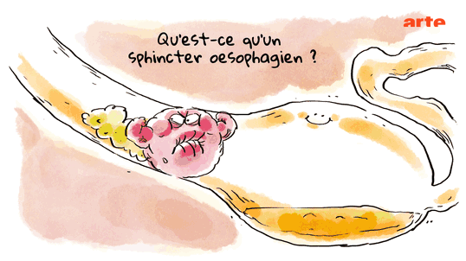
Maag (Gaster)
Zakvormig orgaan
Spieren
Ingang en uitgang
Maag slijmvlies beschermt de maag tegen maagsappen
Kliercellen
Zout-Zuur voor vertering

Slide 18
Vertering
Voedsel verkleint maar niet verteerd
Aankomst maag:
Pepsine en zoutzuur
Breken voedseldelen af in moleculen
Vloeibare massa = Opening van de kringspier
Spieren duwen de massa naar de darmen

Slide 19
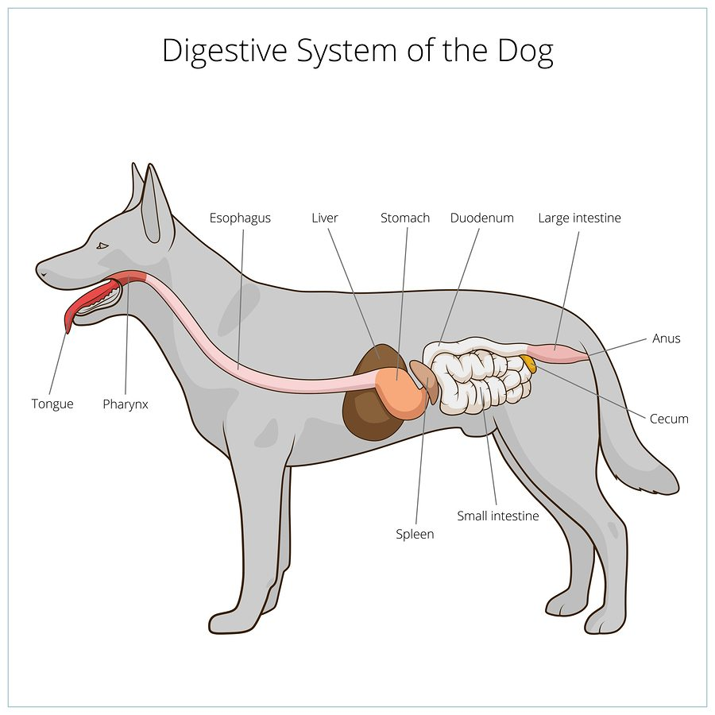
De maag van een hond
Middelgrote hond
4 liter (Groot)
Voedselconcurrentie voor domesticatie
Opportunistische eters

Slide 20
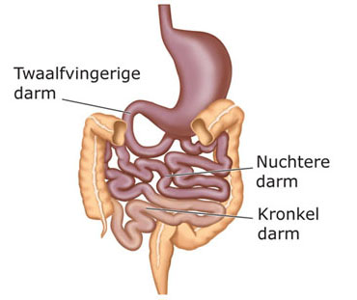
Darmen (Intestinum)
Diersoort bepaald darmlengte
Wie zou een langere darm hebben? Planten eters of vlees eters? Waarom?

Slide 21
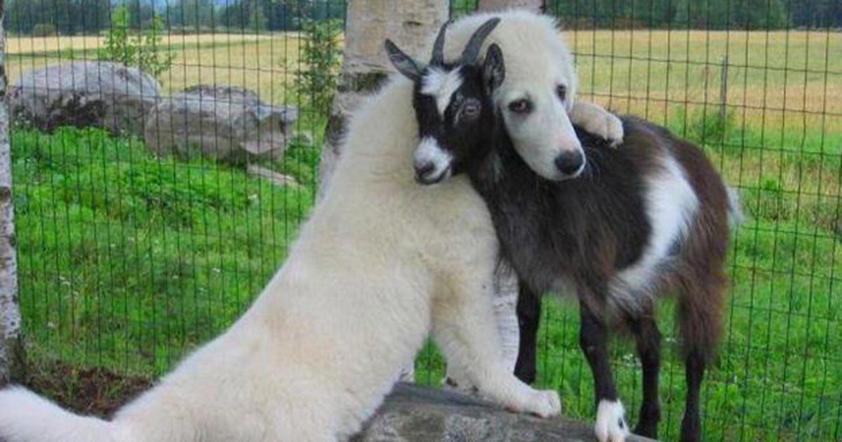
Hond vs. Geit
Zelfde format
Hond: 5 meter
Geit: 40 meter

Slide 22
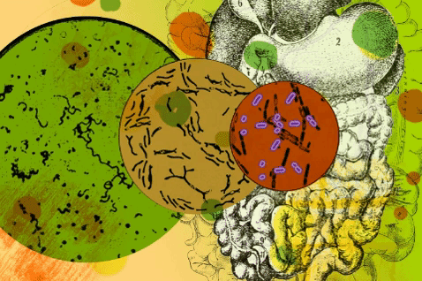
Micro organismen
Darmflora
Goed aardige bacteriën
Helpen met vertering en opname

Slide 23
Dunne darm
Twaalfvingerige darm
Nuchtere darm
Kronkeldarm

Slide 24
Dunne darm taken
Verder verkleinen van voedsel
Opname voedingsstoffen
Kliercellen in het slijmvlies:
Productie van verteringsenzymen

Slide 25
Resorberen van voedsel
Opname verkleinde voedingsstoffen
Afgifte aan bloed
Overige voedingsstoffen hoeven niet verkleind te worden
(Mineralen, Vitaminen)

Slide 26
Dwarsdoorsnee dunne darm

Slide 27
Opname moleculen
Plooien in de darm = Darmvlokken
Grotere oppervlakte = Meer opname

Slide 28
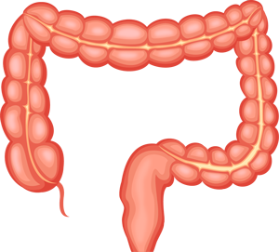
Dikke darm
Voedsel bestaat nu uit een:
Veel water bevattende brij
Water wordt uit de ontlasting opgenomen
Darmflora zorgt voor verdere vertering
Vitamine B en K

Slide 29
Caecum
Blinde darm
Niet van belang bij honden en katten
Van levensbelang bij paarden
Vertering van harde plantaardige voeding

Slide 30
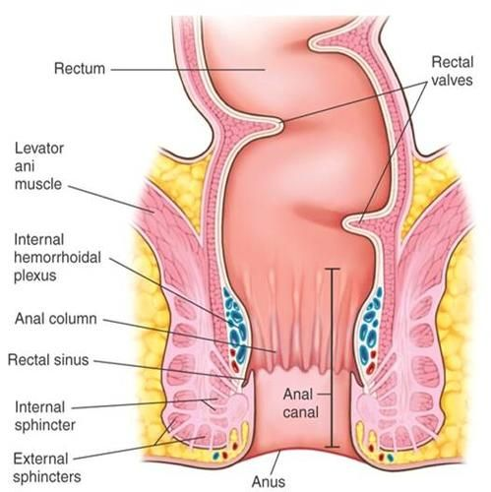
Ontlasting
Rectum: laatste deel dikke darm
Feces bestaan uit onverteerbare resten
Resten voer
Afgestorven darmcellen
Overgebleven verteringssappen
Bacteriën

Slide 31
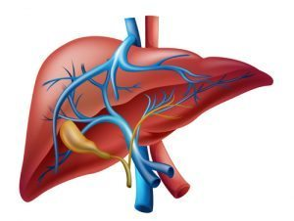
Lever (Hepar)
Productie verteringssappen
Levercellen = levereilandjes/lobben

Slide 32
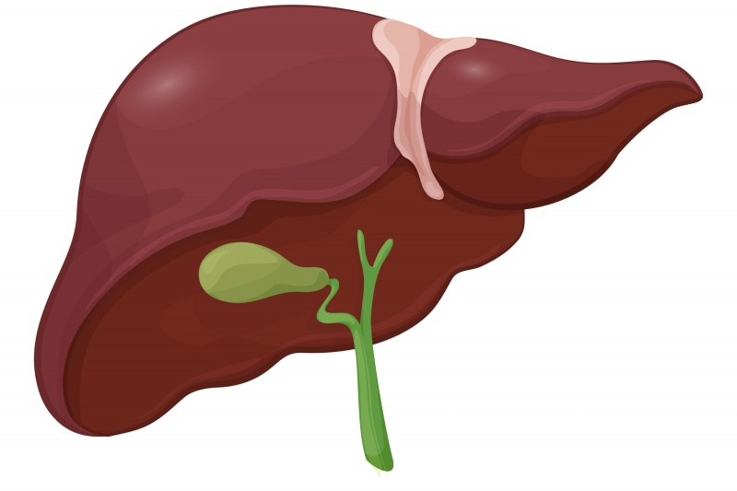
Galblaas
Gal wordt in de lever gevormd
Via een buisje naar de galblaas
Afbraak van vetten
Via de galblaas naar de dunne darm

Slide 33
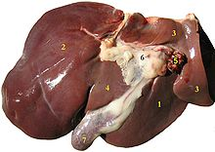
Taken lever
Onschadelijk maken van ongewenste stoffen
Opslag nuttige stoffen
- Glucose, vet en bloed.
Aanmaak nuttige stoffen
Vitamine C + K
Vetten
Eiwitten

Slide 34
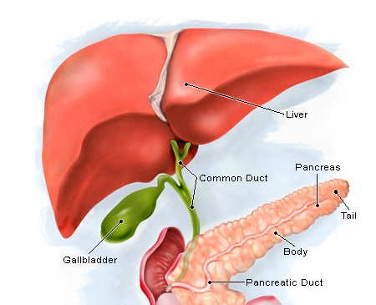
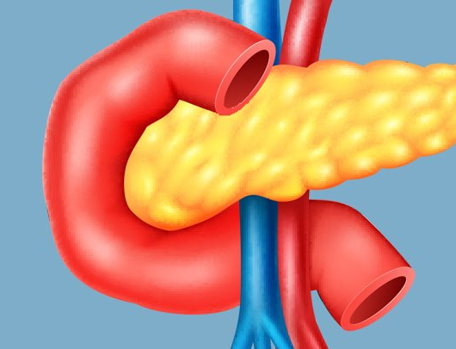
Alvleesklier (Pancreas)
Bleekroze orgaantje
Bij de kronkel van de dunne darm
Twee delen
Endocrien
Exocrien

Slide 35
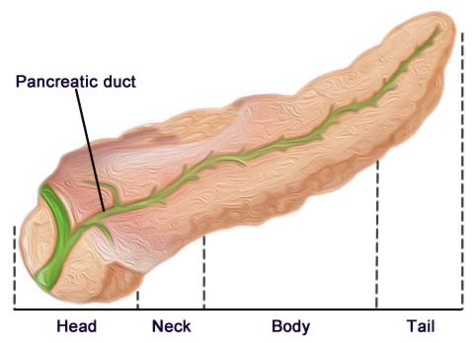
Exocrien
Enzymen aanmaak
Helpen bij vertering in de darmen
Afvoer door kleine gangetjes

Slide 36
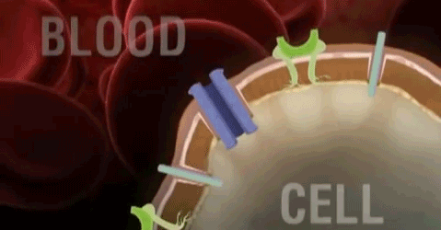
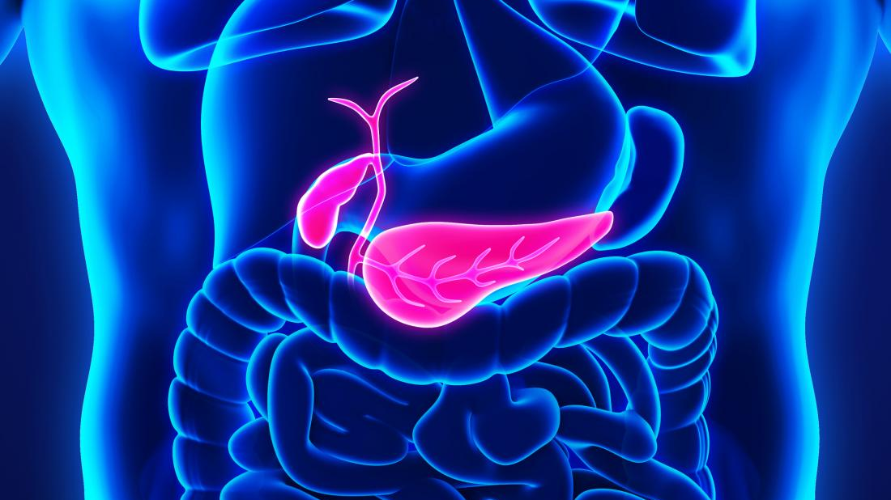
Endocrien
Insuline en glucagon (Hormonen)
Directe afgifte aan bloed via de lever
Insuline: Afgifte aan bloed om het lichaam te vertellen dat (suikers)glucose moet worden opgenomen.
Glucagon: Afgifte van glucose aan het bloed.

